Slide 1
Отделение банка будущего сегодня
Елена Варламова
Microsoft

Slide 2
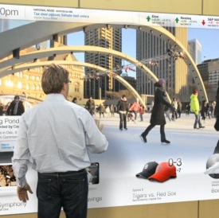
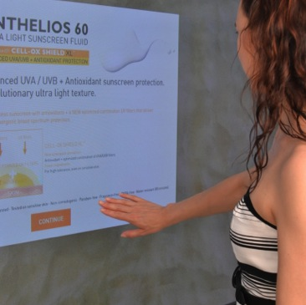
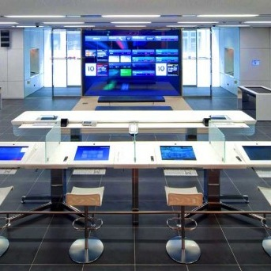
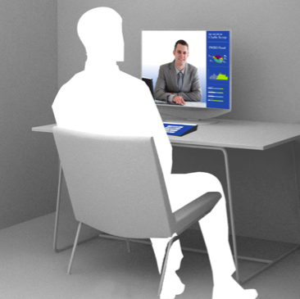
Отделение будущего
  Витрина – привлечение и приглашение внутрь.
  Повышает осведомленность об отделении, преимуществах банка и предложениях для существующих и потенциальных клиентов, заставляя их войти в отделение.
  Вестибюль – информация и цифровые раздаточные материалы.
  Предоставляет клиентам информацию и предложения с учетом специфики отделения, пока они ожидают своей очереди.
  Гостевая зона – информация и развлечение.
  Предоставляет клиентам и их семьям захватывающий опыт в зоне регистрации и гостевой зоне, обеспечивает продвижение продуктов, предоставляет игры и информацию.
  Киоск самообслуживания – информация и активные операции.
  Предоставляет информационное обслуживание, позволяет контактировать с удаленными сотрудниками и проводить операции.
Витрина
Вестибюль
Гостевая зона
Киоск
Notes:
“Storefront” is clickable and will lead to video

Slide 3
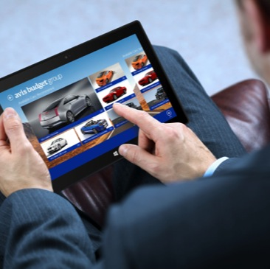
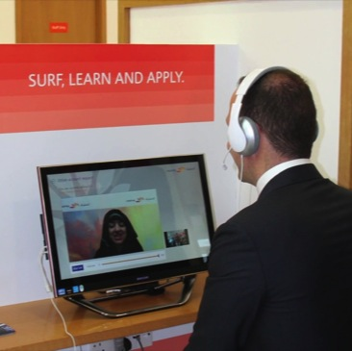
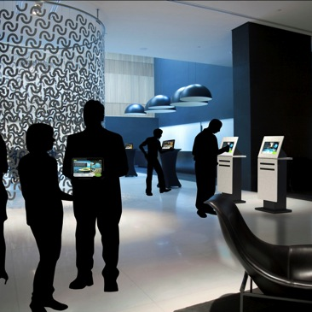
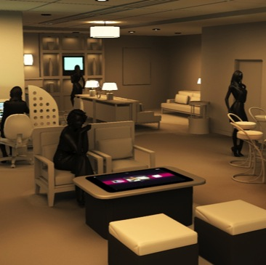
Удаленное обслуживание
  Ваше отделение, ваше устройство
  Помогает “победить очереди” и перенести низкодоходные транзакции от сотрудников в руки клиентов.
  Приложение для мобильного устройства позволяет изменить личные данные, встретиться с консультантом, записаться на встречу, получить информацию, снижает нагрузку на отделение, обеспечивая сотрудникам возможность встречаться с клиентами на их условиях.
  Групповые календари
  Улучшают планирование встреч сотрудниками отделения, помогают лучше координировать и контролировать персонал отделения и удаленных работников в реальном времени.
  Виртуальный консультант
  Предоставляет клиенту возможность немедленно проконсультироваться со специалистом независимо от доступности сотрудников отделения, максимизирует использование всех консультантов через подключение в любой точке и в любое время.
  Мобильный сотрудник отделения
  Позволяет удалить из очереди клиентов с низкодоходными операциями и обслужить их в гостевой зоне отделения. «Мобильное отделение» помогает уменьшить очереди, обучить клиентов, и содействует процессу продаж.
Дома
В отделении
Без очередей
Около отделения

Slide 4
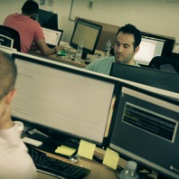
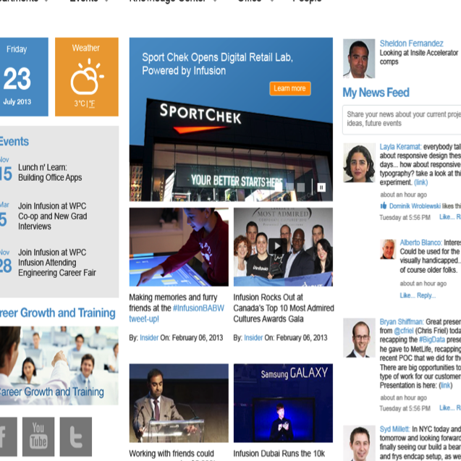

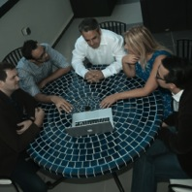
Вовлечение сотрудников
  Усиление внутреннего сайта
  Улучшает доступ к внутренней информации для сотрудников, позволяет организовать группы и улучшить коммуникации в пределах организации.
  Расширенный внутренний сайт предоставляет сотрудникам простой доступ к информации, помогает обслуживать клиентов, и предоставляет отличный способ прорваться через внутренние границы организации.
  «Вооруженный» банкир
  Мобильные устройства предоставляет сотрудникам надежный инструмент, позволяющий идти в гостевую зону отделения, взаимодействовать с клиентами и совершать активные операции.
  Мобильное приложение позволяет сотрудникам отойти от столов. Средства для подключения по сети позволяют им взаимодействовать с клиентами, и расширение клиентского опыта взаимодействия с банком является залогом успеха.
Социальная организация
Помоги сейчас!
Межкомандное взаимодействие
Продвинутый сайт

Slide 5

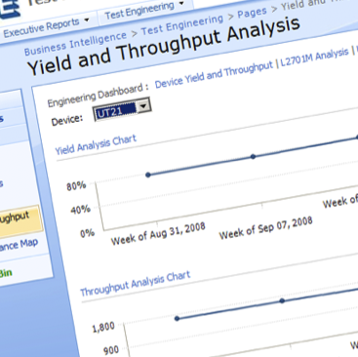
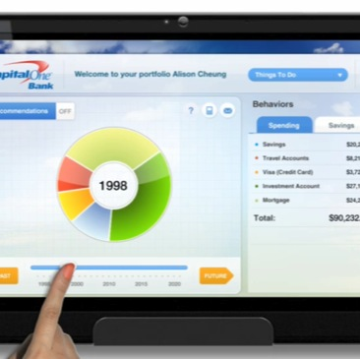
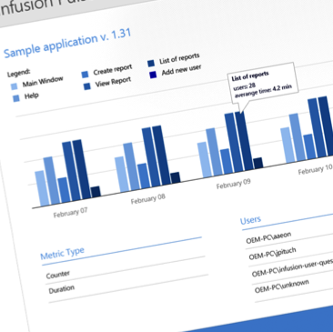
Клиентская аналитика
  Клиентское обслуживание
  Автоматизированный Контакт-центр, служба поддержки клиентов, управление инцидентами поддерживают команду и клиентов, централизуют ответы.
  Использование клиентской аналитики и интеграция каналов позволяют улучшить сервис, продажи и маркетинг, обеспечивая их одинаковый уровень через все каналы.
  Активизация продаж
  Автоматизация с использованием знаний отдела продаж и команды продавцов обеспечивает высокую ценность и управляемость процесса продаж, позволяют сотрудникам контролировать свои результаты в реальном времени.
  Активизация маркетинга
  Взаимодействие с клиентами через социальные сети, подготовка индивидуальных предложений , подходящих конкретному клиенту, управление маркетинговыми кампаниями и потенциальными сделками.
  Полная информация о клиенте (360 view)
  CRM позволяет объединить все аспекты управления отношениями с клиентами в простую в использовании единую форму. CRM можно использовать на любом устройстве, что позволяет использовать данные из разных источников и сформировать единый экран, предоставляющий сотрудникам инструмент бизнес-класса.
Клиентское обслуживание
Продажи
Маркетинг
Метрики
Notes:
“Marketing” is clickable and will lead to video

Slide 6

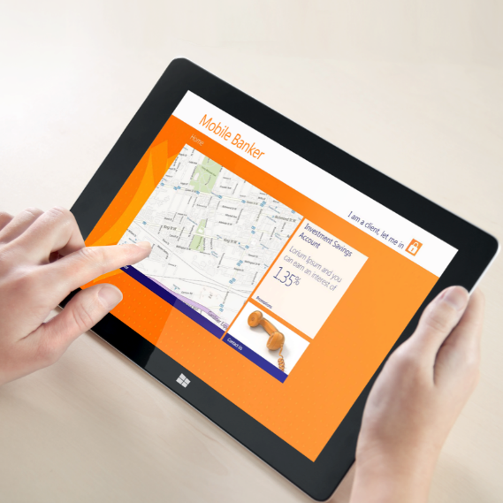
Мобильный сотрудник
Мобильные сотрудники Банка
Кредитование в точках продаж – сетевых магазинах и торговых центрах
Выездные сотрудники обслуживают физических лиц по месту жительства (аналогично – страховые агенты)
Выездные сотрудники обслуживают физических лиц – сотрудников зарплатных клиентов
Мерчендайзеры и контролеры в торговых точках
Инженеры по обслуживанию банкоматов и компьютеров
Внутренние аудиторы – проверки подразделений банка
Инвентаризация
Перечень решений
Приложение для мобильного сотрудника (агента) для планшета или телефона
Портал по управлению мобильными сотрудниками – задачи, контроль, геолокация
Рабочее место руководителя
Информационный портал для мобильного сотрудника и личный кабинет

Slide 7
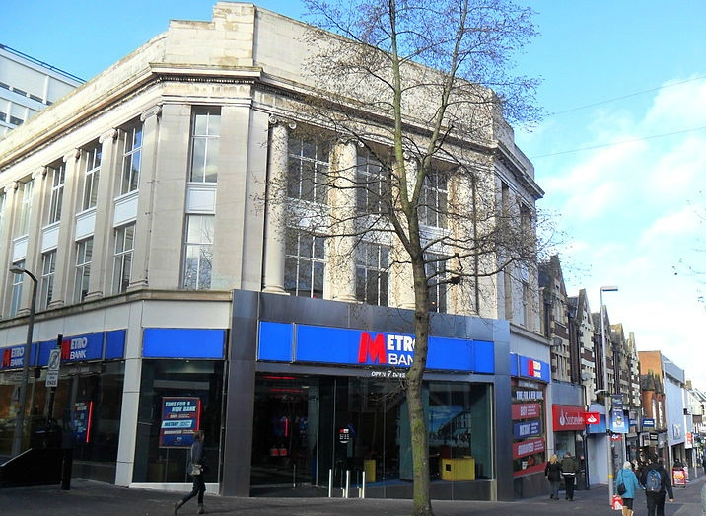

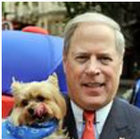
Отделения умерли, да здравствуют Отделения
Metro Bank (Великобритания) трансформирует отделения в розничные «магазины»
“Другие банки решили мотивировать клиентов переходить из отделений в более дешевые удаленные каналы обслуживания. Вы не сможете назвать ни одного продавца в нашей стране, который заставлял бы клиентов делать то, что они не хотят, и ему бы это удалось.”
Вертон Хилл, Основатель
Metro Bank
Notes:
First new full service banking license issued in the UK in over 100 years
Re-imagining banking customer service and creating fans – not customers
Single View of the Customer
Collaboration and remote advisory services transformed the customer experience in branch and mobile.

Slide 8
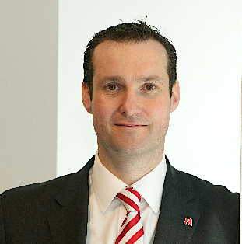
Metro Bank – это всегда о клиентском обслуживании
“У наших сотрудников нет плана продаж – они нацелены на расширение клиентского опыта.
В первый день в банке персонал узнает об Отношении и Ценностях. Они сфокусированы не на продажах, а на внимании к пожеланиям клиента.”
Основные принципы банка – увеличенное время работы, включая вечера и выходные; внимание к домашним животным, бесплатное печенье для собак; и, прежде всего, акцент на клиентов.
A
M
A
Z
E
Attend to every detail,
Make every wrong right,
Ask if you don’t know,
Zest is contagious – share it
Exceed expectations.
У
Д
И
В
Л
Я
Й
Будь внимателен к каждой детали,
Исправь каждую ошибку,
Спроси если не знаешь,
Радость заразна – поделись ею
Превосходи ожидания.
Один из ключевых элементов стратегии банка – технологии. «Независимый от каналов» розничной банк подразумевает непрерывное обслуживание во всех отделениях, в интернете и на мобильных устройствах.
Банк стремится подчеркнуть его существенные инвестиции в новейшие технологии, включая планшеты на каждом столе сотрудника и для клиентов.
Microsoft Dynamics CRM
Lync Server
SharePoint
Office 365
Yammer
Windows 8
Крэйг Доналдсон, CEO
Metro Bank
Notes:
http://www.bankingtech.com/184801/metro-bank-all-about-customer-care-says-donaldson/?utm_source=rss&utm_medium=rss&utm_campaign=metro-bank-all-about-customer-care-says-donaldson
Metro Bank is also expected to be one of the main beneficiaries from the UK Payments Council’s new seven-day account switching service, which launched in September. The service is intended to boost competition in UK retail banking by making it easier for customers to switch their bank. While Metro has yet to release detailed figures for how many customers it has gained, Donaldson referred to a recent statement from Nationwide that claimed the building society was signing up 50 new customer accounts for every branch per month. Metro Bank, he claimed, was doing eight times better – a claim that if true would yield about 8,800 new customers across the brand’s 22 branches each month.

